Slide 1
Положение секс-работников: нарушения прав и насилие
29 июня 2021
Заседание Комитета КСОЗ по ВИЧ и ТБ

Slide 2
Результаты документирования 2020
Задокументировано 333 случая нарушений прав человека и насилия за 2020
Сотрудники милиции - основной источник насилия и нарушений прав человека
В 2020 существенно выросло количество случаев насилия со стороны клиентов
География документирования: все области
Данные собраны Сетью Шах-Айым и уличными юристами НПО в рамках проектов Фонда Сорос-Кыргызстан и ПРООН/Проект Глобального Фонда, а также при содействии Регионального Проекта #SoS_Project (система REAct)
Детальный анализ данных представлен для 188 случаев: 121 – cо стороны милиции, 3 – журналистов, 60 – клиентов, 4 – других частных лиц

Slide 3
Рис 1. Основные типы нарушений прав со стороны милиции (*анализ 121 случаев 2020 года; сравнение с 2018 и 2019)

Slide 4
Какие подразделения милиции чаще всего нарушали права человека секс-работников
Анализ 121 задокументированных случая, из них 95 случаев приходятся на Бишкек, 25 на Ош и Джалал-Абад и 1 на Иссык-Кульскую область (в одном случае могли быть названы несколько подразделений)
РУВД – 39
ГУВД – 29
ГОМ – 29
УПМ – 26
"Отдел нравов" – 8. Примечание: Отдел расформирован, но сотрудники ГУВД продолжают так представляться, зная, что секс-работники особенно боялись этого отдела.
ППС – 2
ГУУР МВД – 2
Уголовный розыск - 1

Slide 5
Рис 2. Информация о задержаниях милицией (анализ 121 случая 2020 года)

Slide 6
Рис 3. Платите ли вы отметку милиции? (анализ ответов 170 человек, сообщивших о любых случаях нарушений прав и насилия)

Slide 7
Анализ динамики нарушений прав со стороны милиции 2018-2020
Идет уменьшение количества незаконных задержаний и случаев, когда не разъясняются права. Этот прогресс относительный: действительно, после введения нового законодательства в 2019 не так просто оформить задержание, как это было раньше, когда протоколы просто фабриковались (Рис. 1).
Вымогательство держится на высоком уровне. В 2020 году оно ниже, чем в 2019, потому что секс-работники несколько месяцев не работали из-за ограничительных мер COVID-19, и часть милиции это понимала (Рис. 1)
В то же время видно, что есть тенденция к росту шантажа/давления и унижающих действий (Рис 1).
При этом 66% секс-работников отмечались милиции (Рис.3). Другими словами, милиция стала меньше задерживать, а объемы вымогательства не уменьшаются, оно происходит в разных обстоятельствах - при задержании или под угрозой задержания, раскрытия личной информации и т.д. (попадают в график о типах нарушений со стороны милиции) и на регулярной основе (отметка) как оплата за возможность работать (только часть данных попадает в график о типах нарушениях со стороны милиции).

Slide 8
Динамика охвата секс-работников программами по ВИЧ в течение 2016-2020, Бишкек (% от целевого показателя программы Глобального Фонда). Данные ОО «Таис Плюс»

Slide 9
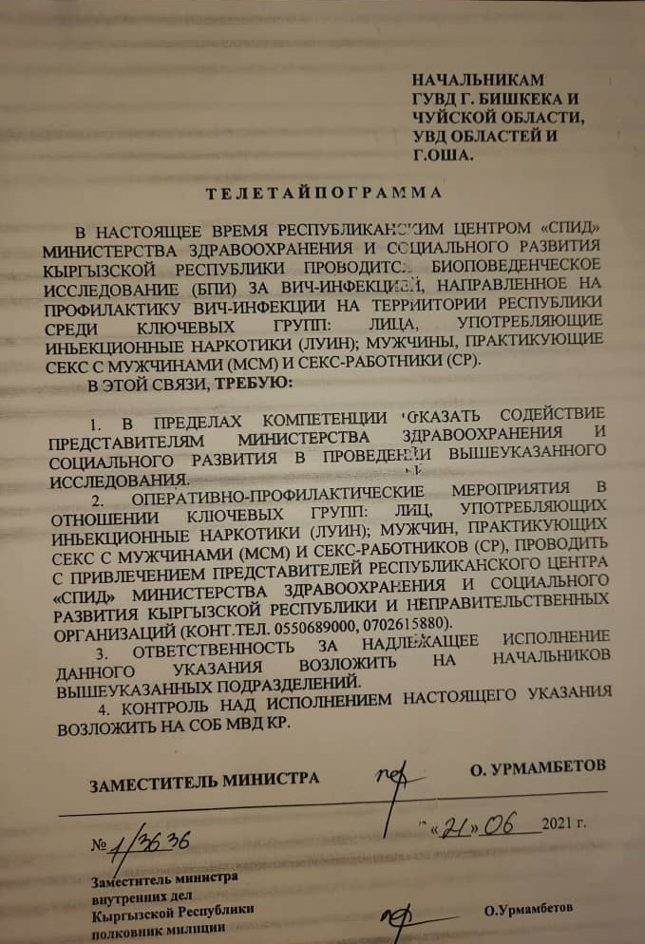
Взаимодействие с милицией во время ДЭН (ИБПИ)
Телетайпограмма – результат серьезных усилий РЦ СПИД и МЗ
Обеспокоенность вызывает пункт 2. Оперативно-профилактические мероприятия в отношении ключевых групп: лиц, употребляющих наркотики (ЛУИН), мужчин, практикующих секс с мужчинами (МСМ) и секс-работников (СР) проводить с привлечением представителей Республиканского Центра «СПИД», Министерства Здравоохранения и Социального Развития и неправительственных организаций.

Slide 10
Возможные последствия
Цель телетайпограммы МВД - содействие ДЭН,
Но нужно признать, что вместе с пользой он может принести и вред из-за того, что пункт 2 сформулирован неоднозначно.
Этот пункт не обязывает проводить рейды, но при этом указывается, что проведение «оперативно-профилактических мероприятий в отношении ключевых групп выполнять с привлечением Минздрава и НПО».
Любое участие Минздрава и НПО в оперативно-профилактических мероприятиях МВД будет угрожающим знаком для ключевых групп.

Slide 11
Обязательства по соблюдению прав человека в программах по ВИЧ, которые финансируются ГФ
ИБПИ будет проходить в 2021-2023, часть расходов на эти исследования заложена в гранте ГФ
У Глобального Фонда имеются 5 минимальных требований по соблюдению прав человека в программах, которые финансируются ГФ.
Наша страна, получая финансирование ГФ, взяла на себя обязательства по соблюдению этих норм.
В связи с этим крайне важно приложить усилия, чтобы в наших программах соблюдались права человека и формировались соответствующие условия для этого.
Документ ГФ о 5-ти нормах можно скачать по ссылке: https://www.theglobalfund.org/media/1219/humanrights_2015-complaintsprocedure_brochure_ru.pdf

